Slide 1
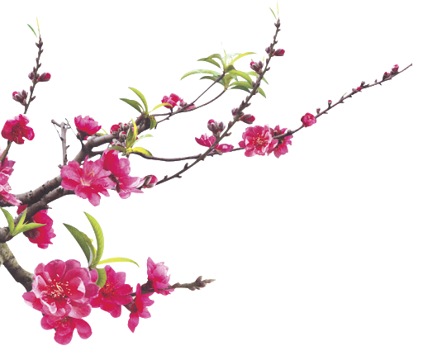
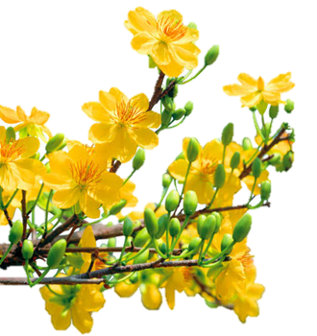
Khởi động
1

Slide 2
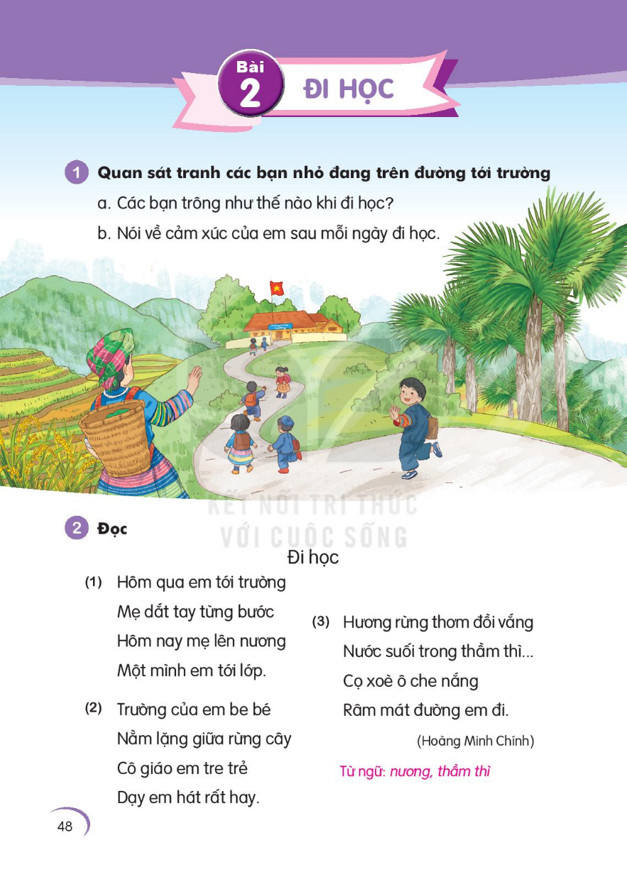
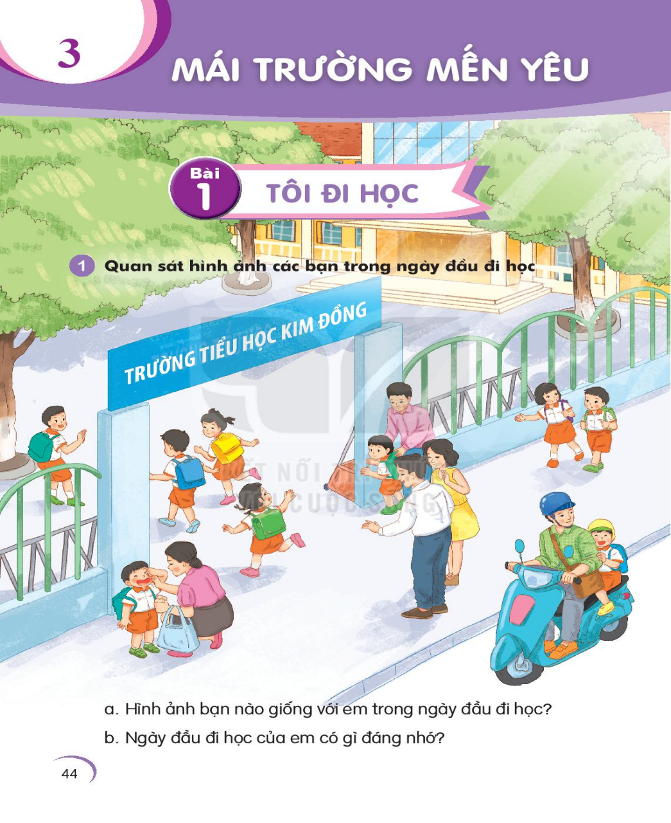
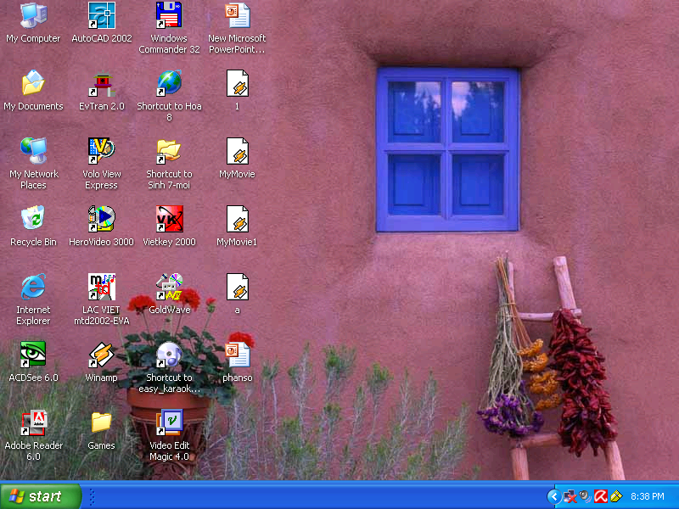
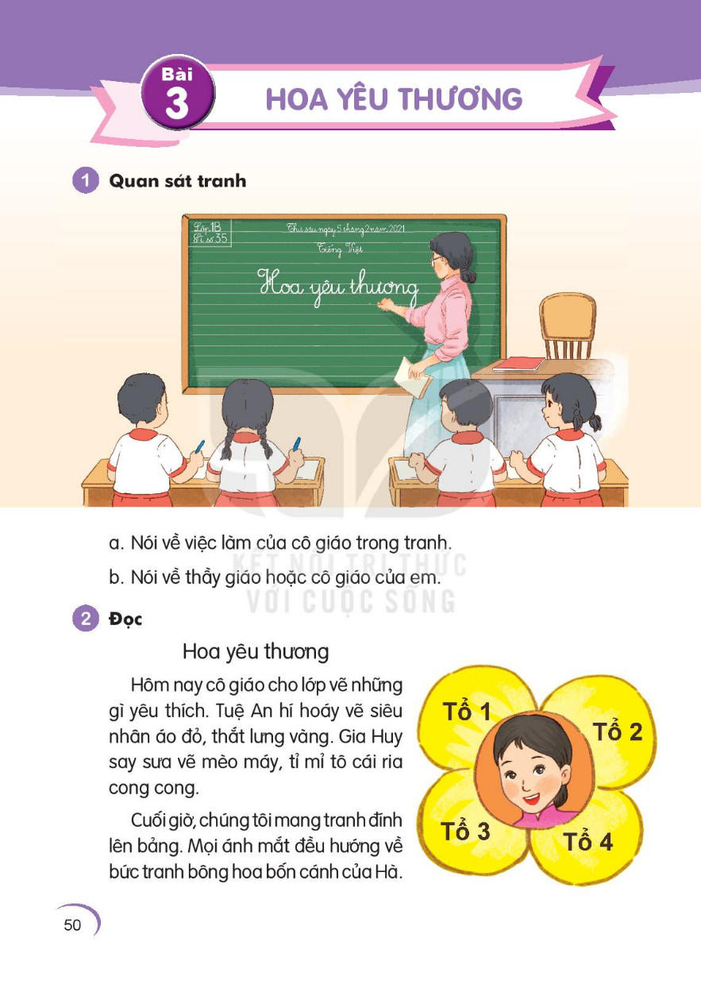
1
2
Ô CỬA BÍ MẬT
3

Slide 3
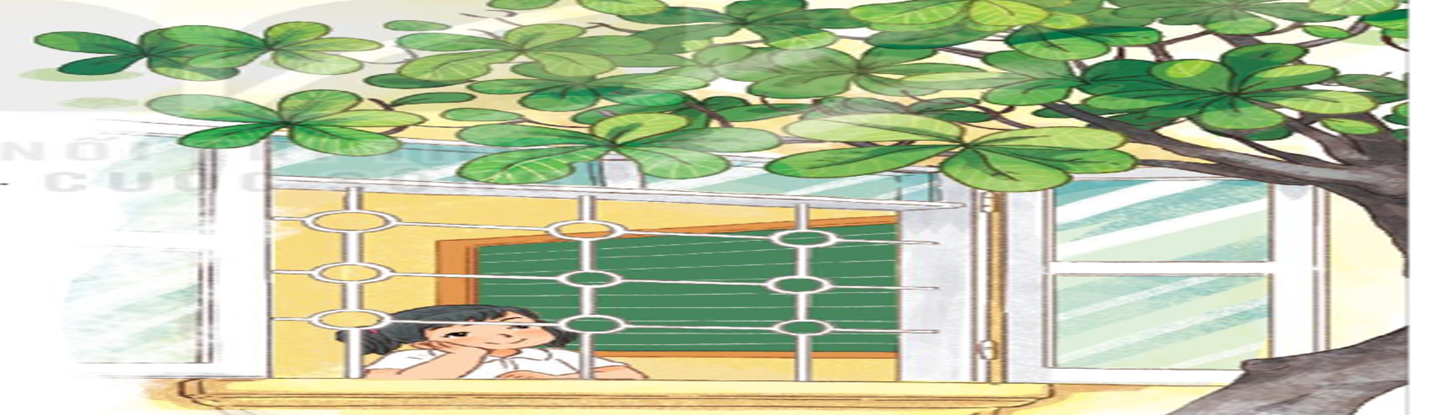

Slide 4
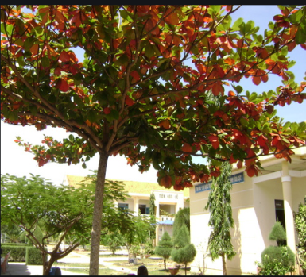
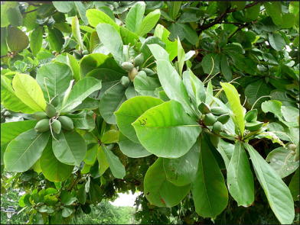

Slide 5



3
MÁI TRƯỜNG MẾN YÊU
Bài
4
CÂY BÀNG VÀ LỚP HỌC

Slide 6
Đọc
2

Slide 7

Cây bàng và lớp học
Bên cửa lớp học
Có cây bàng già
Tán lá xòe ra
Như ô xanh mướt
Bàng ghé cửa lớp
Nghe cô giảng bài
Mỗi buổi sớm mai
Quên ngày mưa nắng
Cuối tuần, lớp vắng
Không thấy tiếng cô
Không bạn vui đùa
Tán bàng ngơ ngác
Thứ hai trở lại
Lớp học tưng bừng
Tán xanh vui mừng
Vẫy chào các bạn
Minh Tâm

Slide 8
Cây bàng và lớp học
Bên cửa lớp học
Có cây bàng già
Tán lá xòe ra
Như ô xanh mướt
Bàng ghé cửa lớp
Nghe cô giảng bài
Mỗi buổi sớm mai
Quên ngày mưa nắng
Cuối tuần, lớp vắng
Không thấy tiếng cô
Không bạn vui đùa
Tán bàng ngơ ngác
Thứ hai trở lại
Lớp học tưng bừng
Tán xanh vui mừng
Vẫy chào các bạn
1
9
2
10
3
11
4
12
5
13
6
14
7
15
8
16
Minh Tâm

Slide 9
Cây bàng và lớp học
Bên cửa lớp học
Có cây bàng già
Tán lá xòe ra
Như ô xanh mướt
Bàng ghé cửa lớp
Nghe cô giảng bài
Mỗi buổi sớm mai
Quên ngày mưa nắng
Cuối tuần, lớp vắng
Không thấy tiếng cô
Không bạn vui đùa
Tán bàng ngơ ngác
Thứ hai trở lại
Lớp học tưng bừng
Tán xanh vui mừng
Vẫy chào các bạn
1
9
2
10
3
11
4
12
5
13
6
14
7
15
8
16
Minh Tâm

Slide 10
Tán lá : Cây tạo thành hình như cái tán
Xanh mướt : Rất xanh và trông thích mắt
Tưng bừng : Nhộn nhịp, vui vẻ

Slide 11
Cây bàng và lớp học
Bên cửa lớp học
Có cây bàng già
Tán lá xòe ra
Như ô xanh mướt
Bàng ghé cửa lớp
Nghe cô giảng bài
Mỗi buổi sớm mai
Quên ngày mưa nắng
Cuối tuần, lớp vắng
Không thấy tiếng cô
Không bạn vui đùa
Tán bàng ngơ ngác
Thứ hai trở lại
Lớp học tưng bừng
Tán xanh vui mừng
Vẫy chào các bạn
1
3
2
4
Minh Tâm

Slide 12
3. Tìm ở cuối các dòng thơ những tiếng cùng vần với nhau
Bên cửa lớp học
Có cây bàng già
Tán lá xòe ra
Như ô xanh mướt

Slide 13
Cây bàng và lớp học
Bên cửa lớp học
Có cây bàng già
Tán lá xòe ra
Như ô xanh mướt
Bàng ghé cửa lớp
Nghe cô giảng bài
Mỗi buổi sớm mai
Quên ngày mưa nắng
Cuối tuần, lớp vắng
Không thấy tiếng cô
Không bạn vui đùa
Tán bàng ngơ ngác
Thứ hai trở lại
Lớp học tưng bừng
Tán xanh vui mừng
Vẫy chào các bạn
Minh Tâm

Slide 14
3. Tìm ở cuối các dòng thơ những tiếng cùng vần với nhau
Già – ra,
bài – mai – lại,
nắng – vắng,
bừng – mừng

Slide 15
Cây bàng và lớp học
Bên cửa lớp học
Có cây bàng già
Tán lá xòe ra
Như ô xanh mướt
Bàng ghé cửa lớp
Nghe cô giảng bài
Mỗi buổi sớm mai
Quên ngày mưa nắng
Cuối tuần, lớp vắng
Không thấy tiếng cô
Không bạn vui đùa
Tán bàng ngơ ngác
Thứ hai trở lại
Lớp học tưng bừng
Tán xanh vui mừng
Vẫy chào các bạn
Minh Tâm

